Slide 1
Grupo 3.
Perú Sierra Sur
Juan
José Luis
César
ALLPPT.com _ Free PowerPoint Templates, Diagrams and Charts

Slide 2
Objetivo del Ejercicio
Entender mejor nuestros contactos y oportunidades a nivel de territorio para ser más estratégica, eficiente, y colaborativa con nuestras actividades de incidencia.

Slide 3
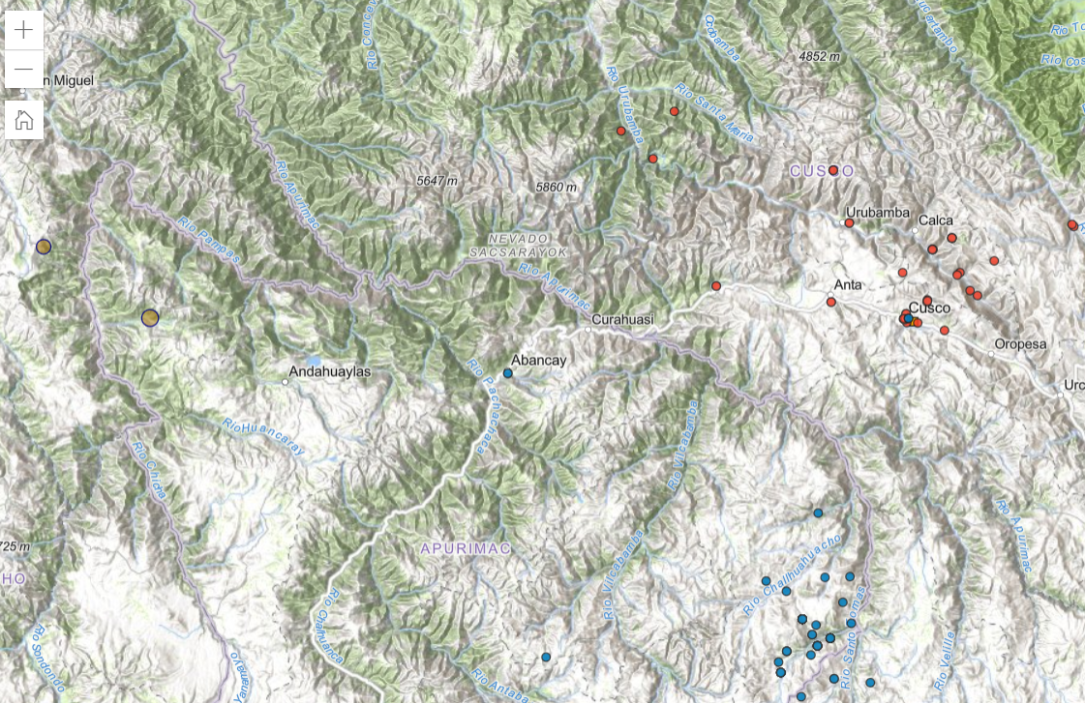
2. Su captura de pantalla de su territorio:

Slide 4
3. ¿Cuáles son los actores claves en su territorio para incidir en transiciones agroecológicas?
Simbología para el tipo de organizaciones:
OA: Organización de agricultores
Es: Escuela
U: Universidad
OI: Organización de Investigación
ONG
OG: Organización Gubernamental
D: donante
Nombre de la organización | Tipo de organización | Por qué es tan importante | Persona de enlace en la CdP
Municipalidad Distrital de Haquira | OG | Participa directamente en el proyecto como referente. Autoridad local más importante. Más compromiso. Formulación de la Agenda | CADEP - JMA
Municipalidad Distrital de Ocros | OG | Área DEL, involucramiento del proyecto, escalamiento del proyecto | Samuel Palomino de Vecinos Mundiales
Municipalidades distritales y provincial de Cusco y GORE Cusco | OG | Rol rector en la comercialización, distribución de alimentos en la Ciudad de Cusco | Mapeo de actores

Slide 5
Nombre de la organización | Tipo de organización | Por qué es tan importante | Persona de enlace en la CdP
ARPEC | AP | Experiencia en la promoción de la agricultura orgánica. Marca Colectiva (Frutos de la Tierra) | Teresa Farfán
CC de Haquira y CC de Patahuasi | AP | Referente en el distrito. Diálogo con las escuelas en la Provincia de Cotabambas | Directores de los colegios (JMA Haquira). Director de la escuela Patahuasi (I.E. multigrado). A través de la radio genera una amplia influencia en la zona.
ASPEC - Cusco | OP | Conglomera consumidores, institucionalmente establecida | Por identificar en el mapeo de actores
UGEL - Cotabambas | OG | Rol rector en la organización de las escuelas rurales | Director de la UGEL

Slide 6
Nombre de la organización | Tipo de organización | Por qué es tan importante | Persona de enlace en la CdP
Acción Andina | ONG | Experiencia en la promoción del manejo de recursos naturales | Ing. Máximo Beingolea
GORE Apurímac | OG | Dirección de Recursos Naturales y Medio Ambiente Dirección Regional de Educación (DREA) | Directores sectoriales
EcoCultura | ONG | Trabajo con Centro Poblados para promover agenda de Políticas Públicas a nivel de municipalidades y los Presupuestos Participativos | Teobaldo y otras personas

Slide 7
4. ¿Cuáles son las políticas, normas, movimientos y otros puntos de entrada/ oportunidades para incidencia relacionada a transiciones agroecológicas y cuál es su nivel de alcance (comunidad, municipio, provincia/departamento, nacional, regional, global)?
Políticas de Interculturalidad del Viceministerio de Interculturalidad del MINEDU.
Políticas de promoción de la agricultura familiar del Viceministerio de Agricultura Familiar del MIDAGRI.
Decreto Supremo que aprueba el Plan Nacional Concertado para la Promoción y Fomento de la Producción Orgánica o Ecológica - PLANAE 2021-2030 Decreto Supremo N° 011-2021-MIDAGRI

Slide 8
5. Reflexionar si quisieran realizar alguna actividad en el siguiente año relacionado a este ejercicio (no es obligatorio!) y visualizarlo en la matriz de planificación. Pensar en sinergias y eficiencias, no en crear más trabajo.
Enlace de la Matriz de Planificación: https://forms.gle/AW9PBepvzB3jQSn87
Generación de materiales para la incidencia de la agroecología (Vecinos Mundiales).
Incidencia en la agenda educativa de los Institutos de Formación Pedagógica y Facultades de Educación de las Universidades de la Región de Apurímac. Ubicar el tema de la agrobiodiversidad.
Relación mercados, productores rurales, instituciones y escuelas (Pandemia del Covid-19 como oportunidad de promoción de la agroecología, agrobiodiversidad).
Explorar puntos de entrada conjunta: agrobiodiversidad, nutrición, resiliencia ante el cambio climático, pandemia. Relación consumidores - mercados - nutrición - salud preventiva (fortalecer el sistema inmunológico). Consumo local.

Slide 9
5. Ideas clave que quisieran compartir con los demás miembros de la CdP17
Estas ideas las pueden registrar en el siguiente enlace de howspace, una vez que han finalizado el ejercicio y referentes sobre todo a la pregunta número 4.
Volviendo a los puntos de entrada a la AE: hay uno un poco nuevo por la pandemia: el salud preventiva de un consumo local, diverso, plantas medicinales -- que luego pasa por nutrición, agrobiodiversidad y llega a ayudar con la adaptación al cambio climático.
Actores clave: relevancia de las Comunidades Campesinas, gobiernos locales y las escuelas. Existe normativa vigente para la promoción de la agrobiodiversidad a través de vice-ministerios (MINEDU, MIDAGRI).
Estado de la agroecología en los territorios de Ayacucho, Apurímac y Cusco.

Slide 10
*. Comentarios para el grupo
Deja aquí tus comentarios o reflexiones sobre el trabajo de este grupo.

